Slide 1

Основные понятия
«Теории вероятностей»
Сдаем ЕГЭ успешно
Задания В10

Slide 2
Теория
Опыт, эксперимент, наблюдение явления называются испытанием.
Испытание – бросание игральной кости
Результат (исход) испытания называется событием.
Событие – выпадение шестерки или выпадение четного числа очков
Для обозначения событий используются большие буквы латинского алфавита: А, В, С и т. д.

Slide 3

Случайные события
Событие называется случайным, если при одних и тех же условиях оно может как произойти, так и не произойти.
Теория вероятностей – раздел математики, изучающий случайные события

Slide 4
Примеры случайных событий
Выпадение на игральном кубике четного числа очков;
Выпадение орла при бросании монеты;
Выигрышное сочетание чисел на карточках русского лото.

Slide 5
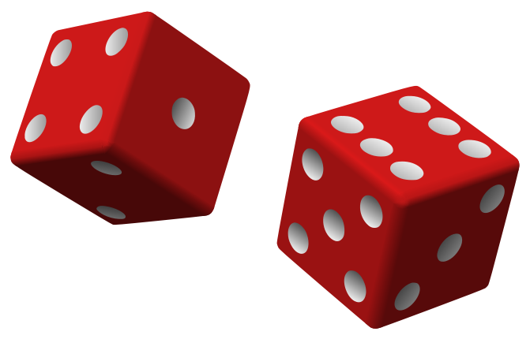
Совместные события
Два события называются совместными, если появление одного из них не исключает появления другого в одном и том же испытании.
Пример
Испытание: однократное бросание игрального кубика.
Событие А — появление четырех очков,
событие В — появление четного числа очков.
События А и В совместные.

Slide 6
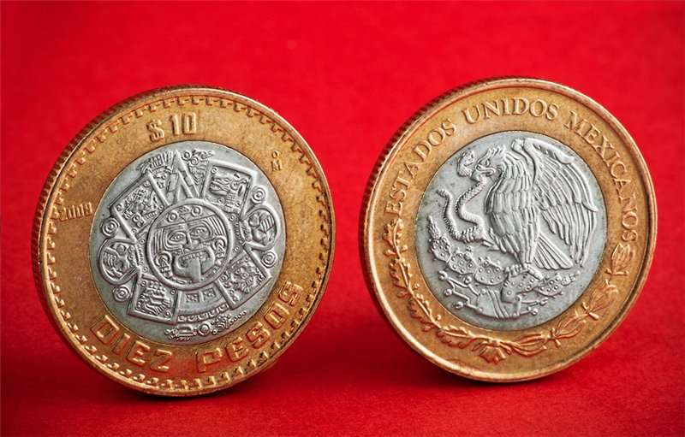
Несовместные события
Два события называются несовместными, если появление одного из них исключает появление другого в одном и том же испытании.
Пример
Испытание: однократное бросание монеты.
Событие А — выпадение орла, событие В — выпадение решки. Эти события несовместные, так как появление одного из них исключает появление другого.

Slide 7
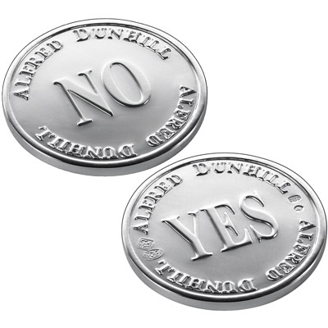
Противоположные события
Два события А и В называются противоположными, если в данном испытании они несовместны и одно из них обязательно происходит.
Пример
Испытание: бросание монеты. Событие А — выпадение орла,
событие В — выпадение решки.
Эти события противоположны, так как исходами бросания могут быть лишь они и появление одного из них исключает появление другого.

Slide 8
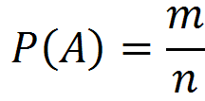
Классическое определение вероятности
Вероятностью Р(А) события А называется отношение числа m элементарных событий, благоприятствующих событию А, к числу n всех элементарных событий, т. е.

Slide 9

Примеры задач на вычисление вероятностей случайных событий
Задание B10 (№ 285926)
В сборнике билетов по биологии всего 55 билетов, в 11 из них встречается вопрос по ботанике. Найдите вероятность того, что в случайно выбранном на экзамене билете школьнику достанется вопрос по ботанике.
РЕШЕНИЕ
Благоприятствующих m=11
Общее число n=55
0 | , | 2

Slide 10

Примеры задач на вычисление вероятностей событий
Задание B10 (№ 285927)
В сборнике билетов по математике всего 25 билетов, в 10 из них встречается вопрос по неравенствам. Найдите вероятность того, что в случайно выбранном на экзамене билете школьнику не достанется вопроса по неравенствам.
m=n-k=15
РЕШЕНИЕ
Неблагоприятствующих
k=10
Общее число
n=25
0 | , | 6

Slide 11
Свойства
Вероятность достоверного события равна единице.
Вероятность невозможного события равна нулю.
Вероятность случайного события есть положительное число, заключенное между нулем и единицей.
Сумма вероятностей несовместных событий равна единице

Slide 12

Примеры задач на вычисление вероятностей случайных событий
Задание B10 (№ 285927)
В сборнике билетов по математике всего 25 билетов, в 10 из них встречается вопрос по неравенствам. Найдите вероятность того, что в случайно выбранном на экзамене билете школьнику не достанется вопроса по неравенствам.
РЕШЕНИЕ
Неблагоприятствующих
k=10
P(A)=1-P(B)=1-0,4=0,6
Общее число
n=25
0 | , | 6

Slide 13

Примеры задач на вычисление вероятностей случайных событий
Задание B10 (№ 282856)
В среднем из 1000 садовых насосов, поступивших в продажу, 5 подтекают. Найдите вероятность того, что один случайно выбранный для контроля насос не подтекает.
РЕШЕНИЕ
Неблагоприятствующих
k=5
P(A)=1-P(B)=1-0,005=0,995
Общее число
n=1000
0 | , | 9 | 9 | 5

Slide 14
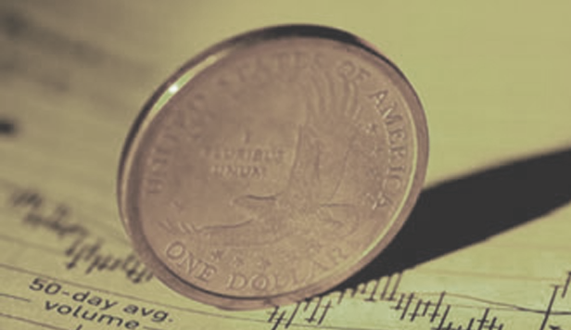
Невозможные события
Событие называют невозможным, если оно не наступает никогда, то есть благоприятных исходов для него 0.
Вероятность невозможного события равна 0 .
    Падение монеты на ребро
    Монета зависла в воздухе

Slide 15
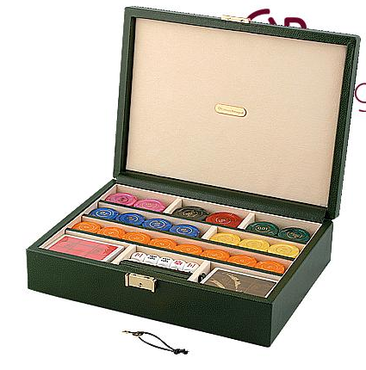
Теория и практика
Если подброшенная на ваших глазах реальная монета 100 раз или хотя бы 10 подряд упала "орлом" вверх,
то вы можете быть уверены,
что она "неправильная", возможно,
фальшивая – у нее явно смещен центр тяжести

Slide 16
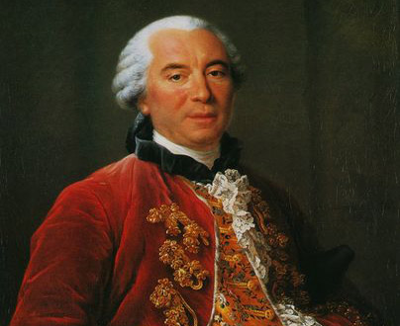

Теория и практика
Известный французский естествоиспытатель
Жорж Бюффон (XVIII век)
при 4040 бросаниях получил
орел 2048 раз, т. е. с частотой

Slide 17
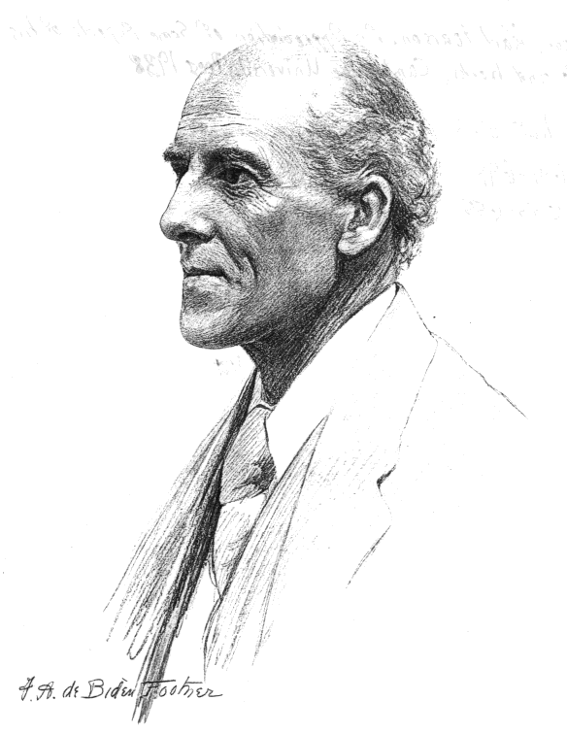


Теория и практика
Английский статистик Карл Пирсон (IX – XX вв) описал серии бросаний в 12 000 и 24 000 раз.
В первом случае орел выпал 6019 раз, так что частота при этом эксперименте получилась
во втором—12 012 раз, с частотой

Slide 18
Статистическое определение вероятности
При большом количестве опытов относительная частота события, как правило, мало отличается от вероятности этого события. Эта закономерность называется статистической устойчивостью относительных частот

Slide 19
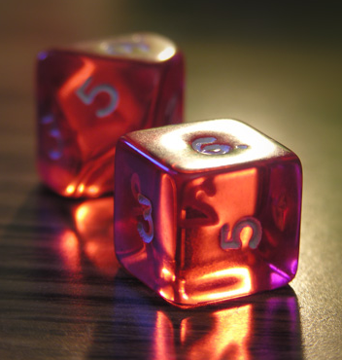
Математические модели
математическая модель "монета":
выпадение "орла" или "решки "
имеет одинаковую вероятность 0,5.
математическая модель
«игральная кость»:
выпадение каждой грани
при однократном бросании кубика
имеет одинаковую вероятность

Slide 20

Примеры задач на вычисление вероятностей случайных событий
Задание B10 (№ 282854)
В случайном эксперименте симметричную монету бросают дважды. Найдите вероятность того, что орел выпадет ровно один раз.
РЕШЕНИЕ
Элементарный исход | Количество орлов
ОО | 2
ОР | 1
РО | 1
РР | 0
0 | , | 5

Slide 21

Примеры задач на вычисление вероятностей случайных событий
Задание B10 (№ 282853)
В случайном эксперименте бросают две игральные кости. Найдите вероятность того, что в сумме выпадет 8 очков. Результат округлите до сотых.
 | 1 | 2 | 3 | 4 | 5 | 6
РЕШЕНИЕ
1 | 2 | 3 | 4 | 5 | 6 | 7
2 | 3 | 4 | 5 | 6 | 7 | 8
3 | 4 | 5 | 6 | 7 | 8 | 9
4 | 5 | 6 | 7 | 8 | 9 | 10
0 | , | 1 | 4
5 | 6 | 7 | 8 | 9 | 10 | 11
6 | 7 | 8 | 9 | 10 | 11 | 12

Slide 22
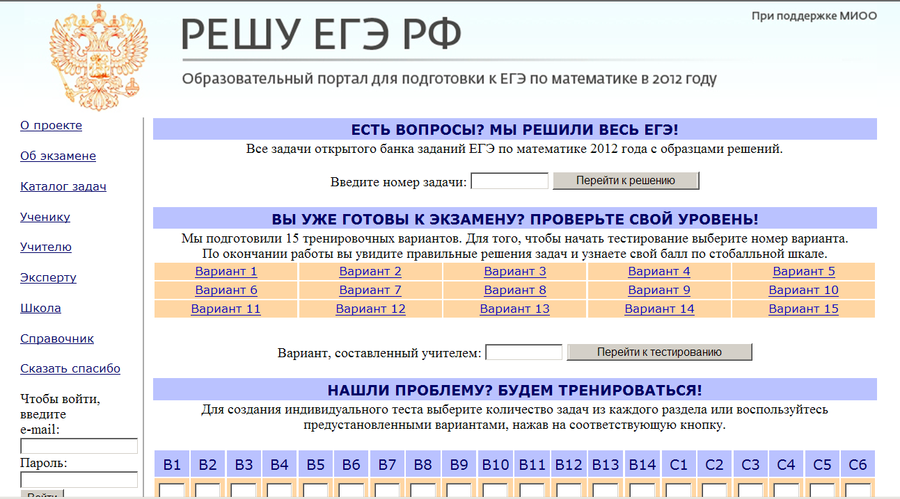
http://решуегэ.рф

Slide 23
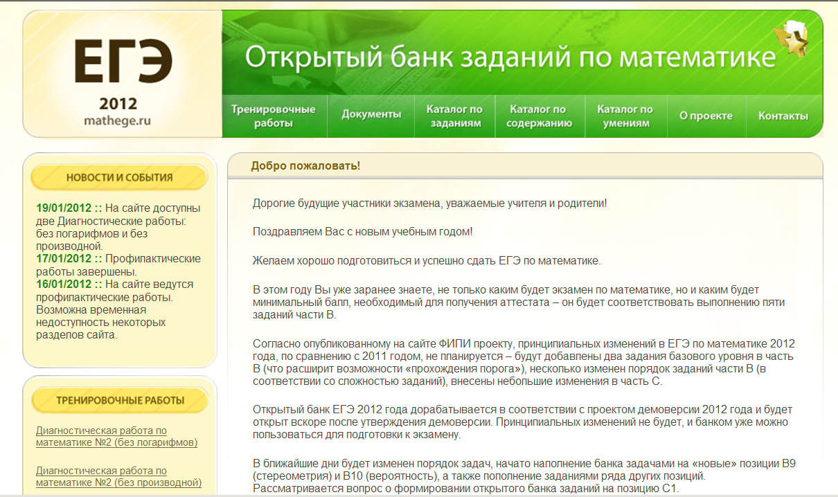
http://www.mathege.ru

